Slide 1
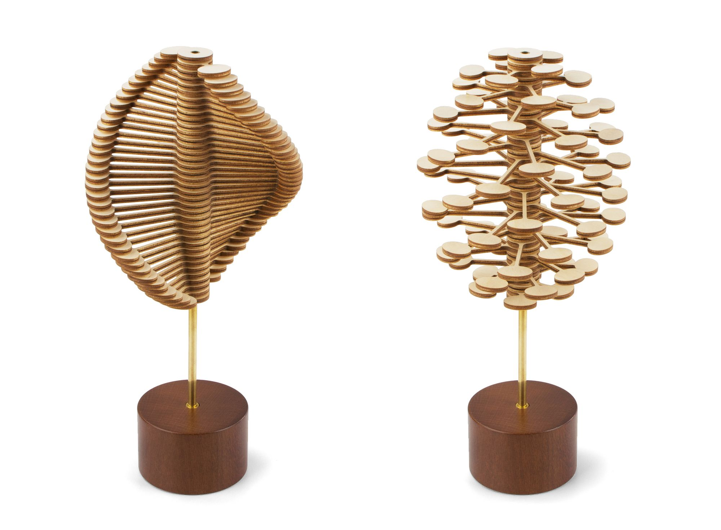
Секрет, скрывающийся за магией антистресса Helicone какое отношение магия антистресса Helicone имеет к природе, математике и физике

Slide 2
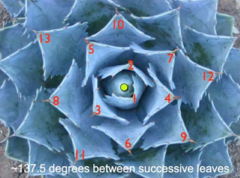
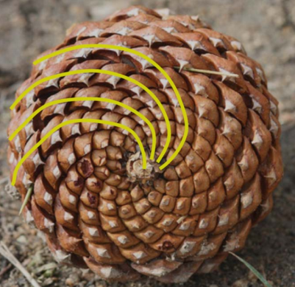
Принцип меняющейся формы Helicone основан на особом филлотаксисе (то есть, на «листорасположении»), который мы можем видеть в природе у некоторых растений, например, у сосновой шишки, подсолнуха, артишоков, пальмовых деревьев, и др.
Листья растения (рисунок снизу) пронумерованы от самого молодого к старому. Если проследить последовательность чисел, то обнаружится, что каждый листик расположен примерно с 137,5º против часовой стрелки по отношению к центру от предыдущего листика. 137,5º - особый угол, известный как Золотой. При росте растения в таком виде образуются «спиральные формы». Если посчитать количество «спиралей», то выйдет, что практически всегда они соответствуют Последовательности Фибоначчи (то есть, 1,2,3,5,8,13,21,34, …).

Slide 3
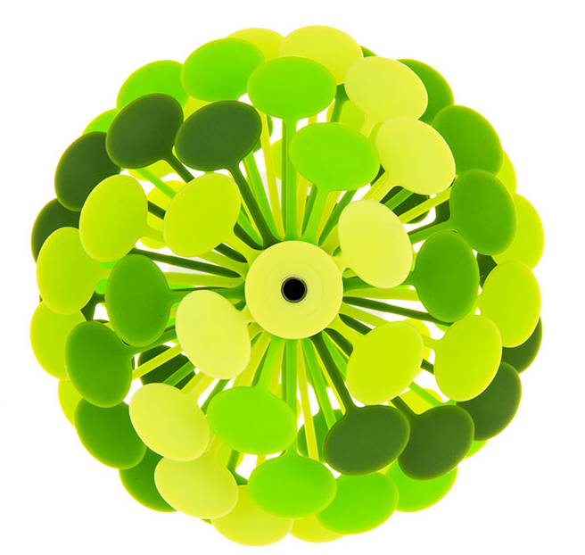
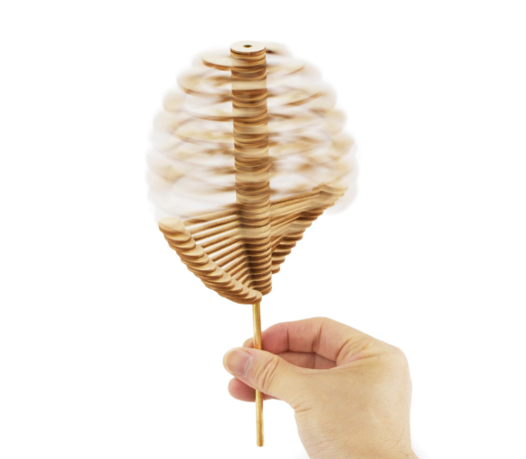
Расположение «лепестков» на Helicone также основано на принципе Золотого угла. Но так как Helicone имеет по два «лепестка» на каждой «ветке», угол между соседними «ветками» равен половине Золотого угла, то есть, 68,75º. В статичном виде выглядит так (рис.1)
Когда антистресс находится во вращении, угол между соседними «ветками» равен 3º, так что максимальный угол вращения составляет 71.75º (68.75º + 3º) по отношению к «соседу». Единственная «ветка», которая не вращается, самая нижняя, прилегающая к центру.
Когда Вы покрутите Helicone и задержите его в неподвижном виде, по инерции все «ветки» начнут двигаться, пока не достигнут своей конечной точки. Процесс остановки начинается тогда, когда неподвижная нижняя «ветка» останавливает вторую, та – следующую – и так до вершины.
Теперь Вы знакомы с магией антистресса Helicone.
рис.1
рис.2

